Slide 1

Estimaciones

Slide 2
Problemática de la estimación.
Averiguar lo que costará desarrollar una aplicación.(meses-persona, $, …)
Momento en que se desea conocer el coste (gráfico de Boehm)
Siempre se quiere muy pronto (Yourdon)

Slide 3





Qué se estima??
Tamaño
Esfuerzo
Calendario
Costo
Recursos Críticos
Riesgos

Slide 4
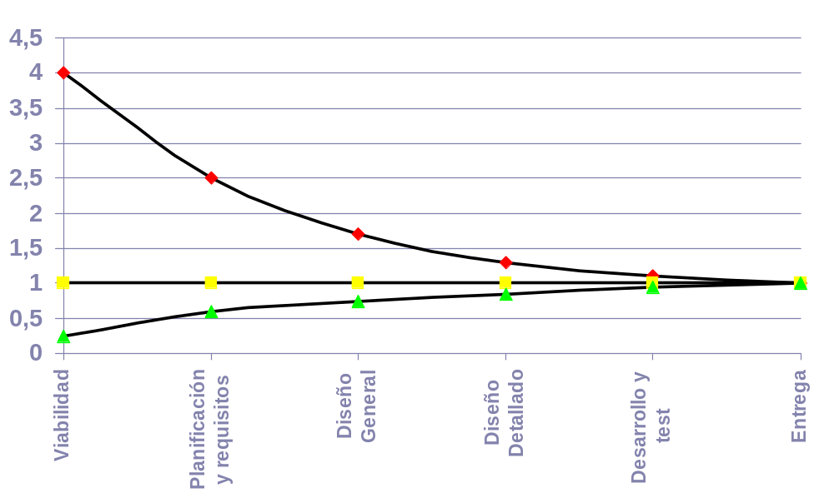
Precisión de las estimaciones

Slide 5


Medir lo que quiere el usuario.

Slide 6


Estimar lo que costará
Experiencia Individual
Experiencia de Empresa

Slide 7
Métodos utilizados
Basados en la experiencia.
Basados exclusivamente en los recursos.
Método basado exclusivamente en el mercado.
Basados en los componentes del producto o en el proceso de desarrollo.
Métodos algorítmicos
Notes:
La estimación de proyectos acompaña a cualquier ingeniería y la informática no es una excepción. Otro tema son los métodos utilizados y su fiabilidad (conformidad con los resultados obtenidos). Dada la juventud de la informática hasta hace poco no se vislumbraban métodos estándar. Esta es una de las razones que hace aconsejable el hacer un pequeño repaso a los métodos utilizados hasta hoy en día. La siguiente clasificación ha sido ampliada en clase

Slide 8
Métodos basados en la experiencia:
Juicio experto
  Puro,
  Delphi
Analogía
Distribución de la utilización de recursos en el ciclo de vida

Slide 9
Juicio experto: Puro
Un experto estudia las especificaciones y hace su estimación.
Se basa fundamentalmente en los conocimientos del experto.
Si desaparece el experto, la empresa deja de estimar

Slide 10

Juicio experto: Wideband Delphi
Un grupo de personas son informadas y tratan de adivinar lo que costará el desarrollo tanto en esfuerzo, como en duración.
Las estimaciones
en grupo suelen
ser mejores que
las individuales.

Slide 11

Método de trabajo del Wideband Delphi
Juan *
Alicia *
José *
María *
Estimaciones
Juan *
Alicia *
José *
María *
Estimaciones

Slide 12
Analogía
Consiste en comparar las especificaciones de un proyecto, con las de otros proyectos.

Slide 13
Analogía - factores
Tamaño: ¿mayor o menor?
Complejidad: ¿Más complejo de lo usual?
Usuarios: Si hay más usuarios habrán más complicaciones.
Otros factores:
    Sistema Operativo, entornos (la primera vez más).
    Hardware, ¿Es la primera vez que se va a utilizar?
    Personal del proyecto, ¿nuevos en la organización?

Slide 14
Distribución de recursos en el ciclo de vida
Usualmente las organizaciones tienen una estructura de costes similar entre proyectos.
Si en un proyecto ya hemos realizado algunas fases, es de esperar que los costes se distribuyan de manera proporcional.
Estudio Viabilidad
Planificación y Requisitos
Diseño General
Diseño Detallado
Desarrollo
Prueba
10%
17%
15%
15%
33%
10%
2 m.
?

Slide 15

Método basado en los recursos (Parkinson)
En la estimación consiste en ver de cuanto personal y durante cuanto tiempo se dispone de él, haciendo esa estimación.
En la realización:
  “El trabajo se expande hasta
  consumir todos los recursos
  disponibles”
  (Ley de Parkinson)

Slide 16

Método basado en el mercado
Lo importante es conseguir el contrato.
El precio se fija en función de lo que creemos que esta dispuesto a pagar el cliente.
Si se usa en conjunción con otros
métodos puede ser aceptable,
para ajustar la oferta.
Peligroso si es el único método
utilizado.

Slide 17

Basado en producto o proceso
Bottom-up
  Se descompone el proyecto en las unidades lo menores posibles.
  Se estima cada unidad y se calcula el coste total.
Top-Down
  Se ve todo el proyecto, se descompone en grandes bloques o fases.
  Se estima el coste de cada componente.

Slide 18
Métodos algorítmicos
Se basan en la utilización de fórmulas que aplicadas sobre modelos top-down o bottom-up producen una estimación de coste del proyecto
u
Características
v
x
f(x)
Aplicación a desarrollar
Coste
...
y
z

Slide 19
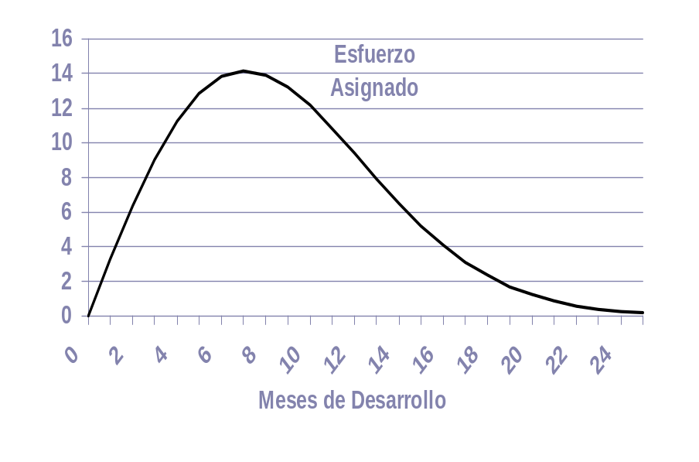
Putnam
Relaciona cantidad de personas-mes y la duración del proyecto.
Y=2Kate^{-at²}
  Y = Personas-mes en cada punto
  K = Esfuerzo total del proyecto,
  (Área bajo la curva)
  a = Cte. asociada a la aceleración
  de entrada de personas en el
  proyecto,
  t = instante del tiempo.

Slide 20
COCOMO
Partimos de conocer el número de líneas que tendrá la futura aplicación.
Barry Bohem, USC

Slide 21
COCOMO
Determinar los multiplicadores del esfuerzo:
  Tamaño B.D., experiencia analistas, herramientas, … (15 en total, varían de 0.75-1.66)
Estimación esfuerzo con las correcciones.
Estimación de factores relacionados ($, duración fases,…)

Slide 22
Métrica de los Puntos de Función
Es una métrica que se puede aplicar en las primeras fases de desarrollo.
Se basa en características fundamentalmente “Externas” de la aplicación a desarrollar.
Mide dos tipos de características:
  Los elementos de función (entradas, salidas, ficheros, etc.)
  Los factores de Complejidad.

Slide 23
Estimación del Esfuerzo Requerido
Partimos de los datos históricos de la Organización
Esfuerzo = PFA * Promedio ( Lenguaje)

Slide 24
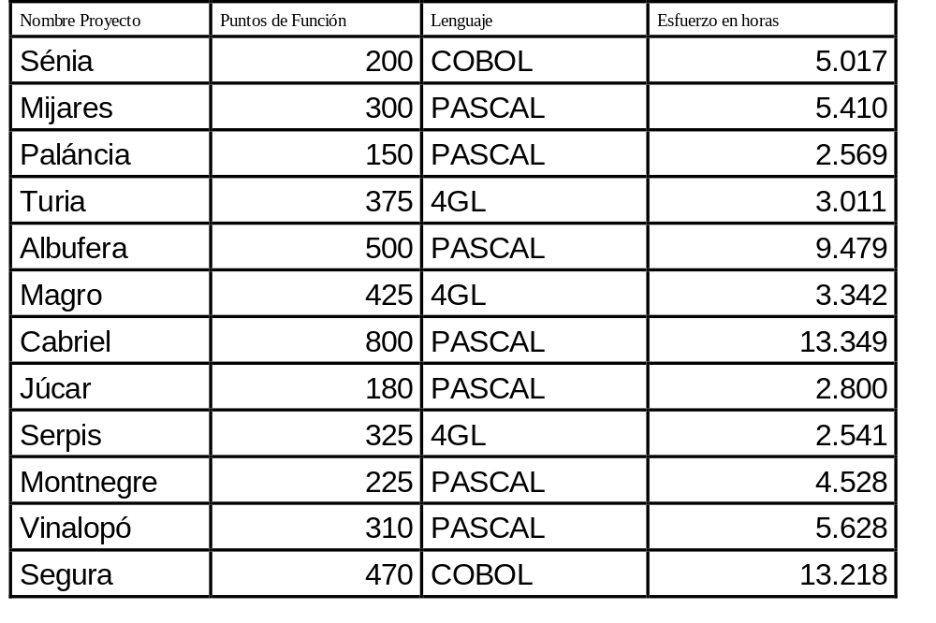
Estimación del Esfuerzo Requerido

Slide 25
Qué pasa cuando hay una fecha de entrega fijada?
Negociar el set de funcionalidades que se pueden implementar
en el tiempo disponible.
Priorizar y seleccionar dichas funcionalidades de modo que
pueda ser entregado un paquete de software coherente en el
tiempo disponible.
Evitar saltear algún paso en el proceso de estimación delineado
anteriormente. (Es necesario determinar el tamaño del
producto, a pesar de que hay que romperlo en un número de
piezas que pueden seleccionarse o desecharse del producto a
ser entregado, y también se necesitan estimaciones de tiempo,
esfuerzo y costo.)
Notes:
Qué pasa cuando hay una fecha de entrega fijada?
Para muchos proyectos la fecha de entrega ya está fija y no es negociable: “el nuevo release tiene que estar en 6 meses”. En este caso lo único que se puede hacer es negociar el set de funcionalidades que se pueden implementar en el tiempo disponible. Como siempre hay demasiadas cosas por hacer en el poco tiempo disponible, las funcionalidades tienen que ser priorizada y seleccionadas de modo que pueda ser entregado un paquete de software coherente en el tiempo disponible.
No se deben saltear ningún paso en el proceso de estimación delineado anteriormente. Es necesario determinar el tamaño del producto, a pesar de que hay que romperlo en un número de piezas que pueden seleccionarse o desecharse del producto a ser entregado, y también se necesita estimaciones de esfuerzo, tamaño y costo.
En este momento las herramientas de estimación pueden ser relamente útiles. Tratar de encajar un set de funciones en un tiempo predeterminado, requiere generar un gran número de escenarios del tipo “qué pasa si ...”. Hacer esto manual puede llevar mucho tiempo y esfuerzo. Algunas herramientas permiten jugar con varios escenarios en forma fácil y agil.

Slide 26
Certeza de la medición
Certeza
Precisión
Otros factores importantes a tener en cuenta:
  La certeza de todos los datos de entrada
  La certeza de cualquier cálculo (ej.: convertir PDF en LOC)
  Qué tan parecidos son los proyectos de los cuales se obtuvieron los datos históricos
  La estabilidad del proceso de desarrollo de software
  Si el proyecto fue cuidadosamente planificado, monitoreado y controlado y no existieron sorpresas mayores causantes de retrasos inesperados
Notes:
Ej.: un tamaño estimado entre 70 y 80 KLOC oyede ser tantola estimación más certera como la más precisa. Si se simplifica la estimación a 75 KLOC es más precisa, pero menos certera. Si se estima 75439 LOC es precisa, pero la certeza de la medición sólo puede conocerse al final del proyecto

Slide 27
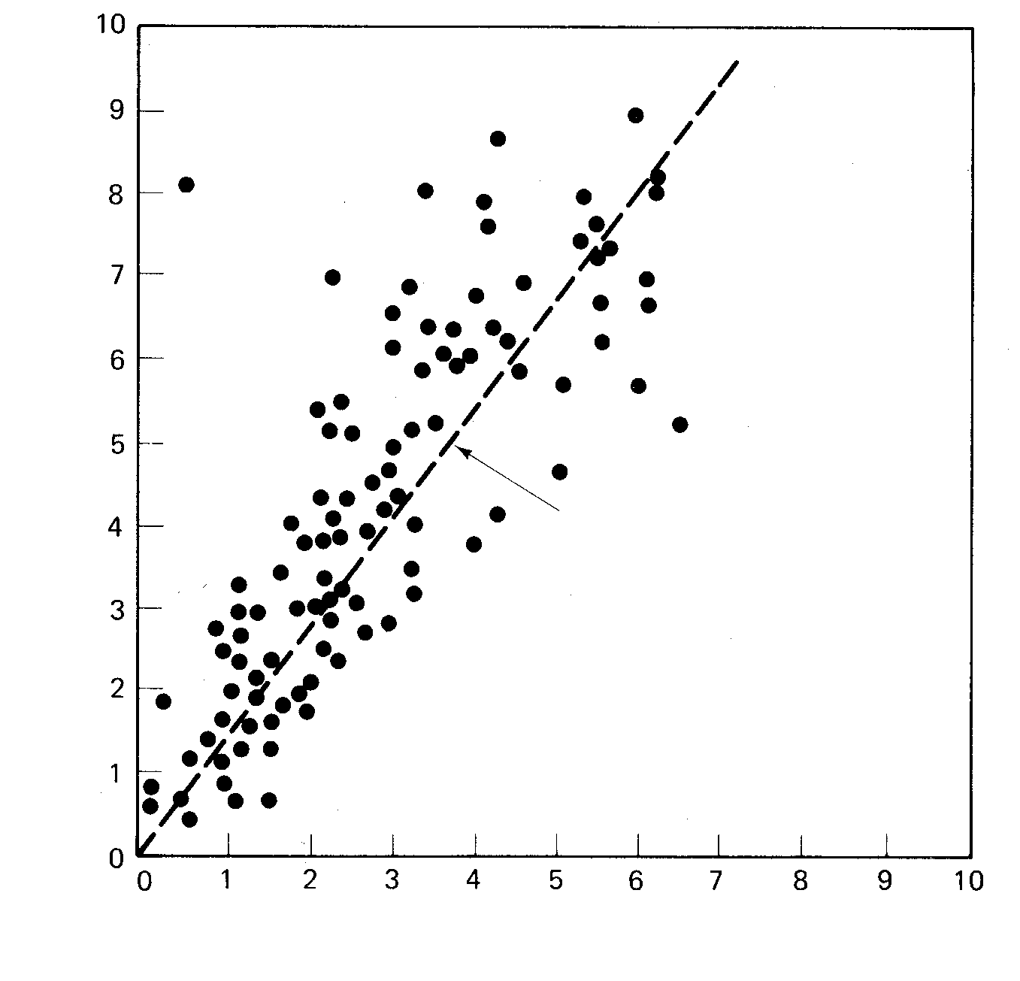
Mala estimación del tamaño del software
Actual Time to Go (years)
Fantasy Factor
= 1.33
Estimated Time to Go (years)
Notes:
This is a figure of the ACTUAL COMPLETION TIMES versus the ESTIMATED COMPLETION TIMES for 100 official schedule estimates within the Department of Defence in 1989. If this were a normal distribution, there should be an even distribution with a slope of 1. They referred to this slope as the fantasy factor with a slope of 1.33.
As Chris may have mentioned earlier, some reasons why software size is generally underestimated:
People are basically optimistic and have a desire to please.
People tend to have incomplete recall of previous experience.
People are generally not familiar with the entire software job.
The accuracy of the size estimation directly influences the accuracy of the cost estimation People underestimate software size, therefore actual costs > estimated costs

Slide 28
Opciones de ajuste
Alargar el cronograma y reducir la cantidad de gente.
Acortar el cronograma de tres formas:
  Reduciendo funcionalidad (reduciendo el esfuerzo por hacer menos),
  Incrementando el número de gente en el equipo (pero solamente si existen tareas que puedan ser desarrolladas en paralelo),
  Mantener el número de gente en el equipo constante pero trabajando tiempo extra.
Notes:
Una vez que se ha generado la estimación del proyecto, se comienza el trabajo: encontrar alguna combinación de funcionalidad, tiempos, costos y personal que pueda ser aceptado por los gerentes y los clientes!!! Esto es cuando un sólido conocimiento de la relación entre esas variables es tan importante, y donde comienza a armarse con diferentes estimaciones de proyectos que ilustran
El trade offs es muy util para establecer cuales son los límites:.
A continuación algunos consejos para la fase de “ajuste”:
Si se alarga el cronograma, generalmente se puede reducir costos utilizando menos gente. A veces sólo se debe alargar un par de semanas el proyecto para obtener beneficios. Usualmente la gerencia y los clientes no quieren retrasos, pero hay que conocer “Cuanto” tiempo extra se puede aceptar. Mucha gente no considerar generar una opción de estimación que alargue el proyecto para ver cual es el efecto que tiene, a menos que se los conduzca a hacerlo en un esfuerzo por reducir costos o personal.
Sólo se puede acortar un cronograma de tres formas: 1) Reduciendo funcionalidad (reduciendo el esfuerzo por hacer menos), 2) incrementando el número de gente en el equipo ( pero solamente si existen tareas que puedan ser desarrolladas en paralelo), o 3) Mantener el número de gente en el equipo constante pero trabajando sobre tiempo.
Si no se puede reducir la funcionalidad, elegir una de las restantes alternativas va a ser muy caro. Puede costar mucho más de lo que se está dispuesto a pagar, dependiendo de cuánto tiempo se quiere achicar el cronograma (Figura 3). Y puede no funcionar!!.
2) Recuerde que “sumar gente a un proyecto en marcha generalmente lo atrasa más”. Bien, algunos principios son aplicables aquí: se puede adicionar gente, pero la cantidad de trabajo también crece porque ahora existen mayores necesidades de comunicación y gerenciamiento.
3) Y si para reducir el cronograma, se piensa en el trabajo fuera de hora, se debe recordar que la productividad puede crecer en el corto tiempo, pero finalmente decaerá debido al cansancio de la gente que produce muchos errores.
• Hay un cronograma mínimo (en tiempo) para cada proyecto, y Ud. debe conocerlo. Se puede achicar teniendo siempre en cuenta: la funcionalidad requerida, los procesos mínimos de testing requeridos, y el nivel de calidad que se desea.
Nunca se puede alcanzar el cronograma mínimo: para ello todos los miembros del equipo deben ser experimentados y con grandes habilidades, el proceso de desarrollo debe estar bien definido y ser maduro, y el proyecto debe funcionar perfecto. No hay demasiadas organizaciones que puedan alcanzar el cronograma más corto POSIBLE, así que es mejor no intentarlo. Pero en cambio, su empresa necesita determinar el cronograma más corto ALCANZABLE (ACHIEVABLE) , también conocido como cronograma nominal. Los datos de proyectos pasados son la mejor fuente de información aquí.
Siempre tenga en mente la certeza dela estimación que trata de ajustar. Si el tiempo estimado es entre 5 y7 meses, entonces un pequeño cambio, por ejemplo 2 semana, no significan demasiado. Sólo se puede ajustar el cronograma en incrementos que tengan algún significado para la certeza de la estimación.

Slide 29
Opciones de ajuste: ejemplo
Estimación para un proyecto de 75 KLOC
Métrica de gestión
(PLAN NOMINAL)
Valor planeado
(CRONOGRAMA MAS CORTO)
Valor planeado
(PLAN COSTO MENOR)
Valor planeado
Esfuerzo (personas / mes)
40
97
14
Cronograma (meses)
12.4
10
16.2
Costo
$605.868
$1.479.170
$ 212.131
Peak Staff (gente)
4.8
14.6
1.3
Averge Staff (gente)
3.2
9.8
0.9
Notes:
Es interesante observar la reacción de gente aprendiendo a estimar , a quienes se les pide que estimen un proyecto usando distintas opciones. Cuando analizan los resultados, la mayoría se asombra por las diferencias. Por ejemplo: las siguientes tablas proveen 3 opciones diferentes de estimación para un proyecto de 75 KLOC
La diferencia entre el cronograma nominal y el cronograma más corto para el proyecto es solamente un poco más de 2 meses, pero para alcanzar el cronograma más corto, hay un incremento de casi 10 personas en el equipo y el costo aumenta a $870.000. Estos resultados pueden producir que alguien pregunte si un decremento en 2 meses de cronograma es tan importante y si se puede conseguir 10 personas más en ese tiempo para ayudar a alcanzar el objetivo.
No todos los proyectos tienen esas diferencias tan dramáticas en las opciones de estimación, pero la relación tamaño.

Slide 30
Relación entre tiempo y personal
Mito: “Si se retrasa el programa, siempre podremos añadir más programadores y recuperar el ritmo más adelante en el proyecto”.
Se debe considerar:
El personal agregado debe aprenderse el sistema
La gente que enseña es la misma que estaba trabajando
Aumenta el número de vías y la complejidad de la comunicación
Notes:
Pag 104

Slide 31
Distribución del esfuerzo
Regla 40-20-40
PORCENTAJE
ESFUERZO
Planificación del proyecto
2% a 3%
Análisis de requisitos
10% a 25%
Diseño de software
20% a 25%
Codificación
15% a 20%
Pruebas y depuraciones
30% a 40%
Notes:
Pag 104

Slide 32
Problemas en las estimaciones
La estimación de tamaño es el paso intelectual más difícil (pero no imposible), y muchas veces se saltea y se trabaja directamente en la estimación del cronograma (tiempo).
Los clientes y desarrolladores a menudo no reconocen que el desarrollo de software es un proceso gradual, que requiere el refinamiento de las estimaciones tempranas.
Las organizaciones a menudo no registran, guardan y analizan sus datos históricos de performance de desarrollo de proyecto.
A menudo es difícil generar cronogramas realistas aceptados por clientes y gerentes.
Notes:
A pesar de que la estimación en los proyectos de software es absolutamente necesaria, es una de las actividades más difíciles del desarrollo de software. Porqué es tan difícil?
La estimación de tamaño es el paso intelectual más difícil (pero no imposible), y muchas veces se saltea y se trabaja directamente en la estimación del cronograma (tiempo). De todos modos, si no se ha pensado detenidamente en lo que se pide que se construya, no se tiene una buena base para predecir un cronograma o para evaluar cómo los cambios pueden afectar al cronograma
Los clientes y desarrolladores a menudo no reconocen que el desarrollo de software es un proceso gradual, que requiere el refinamiento de las estimaciones tempranas. Ni siquiera las buenas estimaciones son 100% seguras, ya que hay riesgos e incertidumbre. Se pueden ofrecer estimaciones como un rango, por ejemplo: el proyecto llevará entre 5y7 meses en lugar de decir que se completará el 15 de junio. Se debe tener cuidado también con elegir un rango demasiado pequeño, lo cual es tan malo como definir una fecha exacta. También se puede definir la fecha final en término de porcentaje, por ejemplo que existe un 80% de probabilidad que el proyecto se complete antes del 15 de junio.
Las organizaciones a menudo no registran, guardan y analizan sus datos históricos de performance de desarrollo de proyecto. Utilizar datos históricos es el mejor modo de generar estimaciones para un nuevo trabajo y es muy importante establecer métricas fundamentales de proyecto que deben recolectarse en todos los proyectos.
A menudo es difícil generar cronogramas realistas aceptados por clientes y gerentes. Todos quieren las cosas lo más rápido posible. Hay que determinar que se puede hacer en un periodo de tiempo y aclarar a todos los interesados qué es lo que se puede hacer y lo que no.

Slide 33
Proyectos de mantenimiento
Se aplican los pasos de estimación detallados anteriormente
Cuando se está estimando el tamaño para un proyecto de
mantenimiento se debe tener en cuenta que insertar una nueva
funcionalidad será factible si la arquitectura existente del producto
puede acomodarse a dicha función. Caso contrario, el esfuerzo de
mantenimiento incrementará el retrabajo de la arquitectura.
Puede existir una sobre estimación si se utilizan modelos de estimación
calibrados para nuevos proyectos.
A menudo los proyecto de mantenimiento tienen fecha de entrega fija
así como un número fijo de personal asignado. Es otro elemento con el
cual hay que lidiar en el momento de hacer la estimación.
Conclusión: existe actualmente mucho soporte y guía sobre las
estimaciones de nuevos proyecto, pero no ocurre lo mismo con
proyectos de mantenimiento.
Notes:
La industria del software tiene muchísimo más trabajo en mantenimiento de productos ya existente que en el desarrollo de nuevos. La mayoría de los proyectos de mantenimiento son una mezcla de nuevos desarrollos y adaptación de software ya existente. A pesar de los pasos de estimación detallados anteriormente son aplicables, existen una serie de consejos especiales a tener en cuenta tales como:
Cuando se está estimando el tamaño para un proyecto de mantenimiento se debe tener en cuenta que insertar una nueva funcionalidad será factible si la arquitectura existente del producto puede acomodarse a dicha función. Caso contrario, el esfuerzo de mantenimiento incrementará el retrabajo de la arquitectura.
Algunos modelos de estimación están calibrado para dar como resultado el esfuerzo y tiempo estimado para un nuevo proyecto, que sale de la nada. No es el caso para los proyectos de mantenimiento, donde se está modificando una importante cantidad de documentación, código, casos de teste, etc. El utilizar estos modelos puede terminar en una sobre estimación de los proyectos.
A menudo los proyecto de mantenimiento tienen fecha de entrega fija así como un número fijo de personal asignado. Es otro elemento con el cual hay que lidiar en el momento de hacer la estimación
Conclusión: existe actualmente mucho soporte y guia sobre las estimaciones de nuevos proyecto, no así con mantenimiento.

Slide 34
Estimaciones en proyectos pequeños
Proyecto pequeño: trabajan una o dos personas en un tiempo menor a 6 meses.
Los datos industriales de modelos de estimación que existen no están calibrados para este tipo de proyecto, de modo que son inadecuados, y lo mejor es utilizar los datos históricos de la organización.
Las estimaciones de los proyectos pequeños dependen en gran medida de las capacidades de los individuos que hacen el trabajo. El PSP (Personal Software Process) es de gran ayuda para este tipo de proyectos.
Notes:
Mucha gente trabaja en proyectos pequenos, que generalmente están definidos con una o dos personas en un tiempo menor a 6 meses. Los datos industriales de modelos de estimación que existen no están calibrados para este tipo de proyecto, de modo que son inadecuados para este tipo de proyectos y lo mejor es utilizar los datos históricos de la organización.
Las estimaciones de los proyectos pequeños dependen en gran medida de las capacidades de los individuos que hacen el trabajo. El PSP (Personal Software Process) tiene mucha mejor aplicación para este tipo de proyectos.

Slide 35
Consejos para estimar
Dedicar el tiempo apropiado para estimar el proyecto. Evitar el
apuro.
Utilizar datos de la propia organización y de proyectos similares.
El desarrollo de estimaciones debe ser hecha por personal técnico
(desarrolladores).
Emplear (en lo posible) al menos una herramienta automatizada de
estimación.
En lo posible, utilizar diferentes técnicas de estimación y hacer que
sean empleadas por varias personas.
Notes:
Dedicar el tiempo apropiado para estimar el proyecto: El apuro termina en estimaciones inciertas y de alto riesgo. Para desarrollo de grandes proyectos, las tareas de estimación deben ser tratadas como un mini proyecto.
Cuando sea posible, se debe utilizar datos de la propia organización y de proyectos similares. Esto ayudará a una estimación más certera. Si la organización aún no tiene datos históricos, es un buen momento para empezar a tenerlos.
El desarrollo de estimaciones debe ser hecha por personal técnicos (desarrolladores), ya que estos son los que hacen el trabajo.
Use al menos una herramienta de estimación. Éstas implementan complejos modelos que llevaría mucho tiempo para aprender y aplicar manualmente. Ellos aseguran que no se olvide nada.
Trabajar con gente diferente para estimar y usar muchas técnicas diferentes de estimación (usar la herramienta de estimación puede ser considerado como una técnica distinta) y compara los resultados. Observar hacia donde convergen las esimaciones (Las convergencias indican que probablemente se hizo una buena estimación).
Re estimar el proyecto varias veces a lo largo del ciclo de vida.
Se debe crear un procedimiento estandarizado de estimación.
Mejorar el proceso de estimación de proyectos de software de la organización. Cada vez que un proyecto se completa, se debe comparar los resultados reales con los estimados (Qué nos olvidamos? Dónde podemos mejorar? Qué tan buenas fueron las predicciones de esfuerzo y tiempo?)

Slide 36
Consejos para estimar (cont.)
Re estimar el proyecto varias veces a lo largo del ciclo de vida.
(De no existir) crear un procedimiento estandarizado de estimación.
Mejorar el proceso de estimación de proyectos de software de la organización. Cada vez que un proyecto se completa, se debe comparar los resultados reales con los estimados (Qué nos olvidamos? Dónde podemos mejorar? Qué tan buenas fueron las predicciones de esfuerzo y tiempo?)

Slide 37
Mejores valores de estimación
E = (a + b) / 2
  a = el menor posible (tamaño, esfuerzo, costo)
  b = el mayor posible
E = (a + 4m + b) / 6
  m = el tamaño más probable
Desviación estándar = (b - a) / 6
Notes:
This unfortunately makes software sizing appear simpler than it is
There is no substitute for a detailed understanding of each software component

Slide 38
Herramientas de estimaciones
Pueden conseguirse como productos solos o como parte de otros más grandes.
Las herramientas pueden soportar el proceso de estimación de tamaño, o sólo la conversión de tamaño a esfuerzo, tiempo y costo, o ambas.
Ninguna herramienta de estimación es la panacea en sí misma. Pueden ser un ítem importante en las estimaciones, pero los resultados que ofrecen son tan buenos como los datos que se les da para que hagan la estimación.
Notes:
Pueden conseguirse como productos solos o como parte de otros más grandes. Las herramientas pueden soportar el proceso de estimación de tamaño, o sólo la conversión de tamaño a esfuerzo, tiempo y costo, o ambas. Las herramientas que soportan estimación de tamaño, incluyen contadores de LOC, puntos de función, hasta capturan los requerimientos y gestionan las aplicaciones. Esta sección se centra el las herramientas que se presentan como productos solos y soportan la conversión del tamaño a esfuerzo,etx.
Ninguna herramienta de estimación es la panacea en si misma. Pueden ser un item importante en las estimaciones, pero los resultados que ofrecen son tan buenos como los datos que se les da para que hagan la estimación.
Hay una variedad de software comercial y de dominio publico disponible.
CARACTERISTICAS:
1) Precio
Categorizadas:
a) Para renta (pago de un impuesto anual)
b) Comerciales
Tres rangos de precios:
1) u$s 1000 o menos
2) De u$s 1001 a u$s 5000 o menos
3) Más de u$s 5000
Problemente solo las grandes organizaciones con grandes proyectos consideren comprar herramientas b y c).
2) Plataformas y performance
- Corre con el hardware / software actual?
- Corre en más de una plataforma?
- Cuánta RAM y espacio de disco requiere?
- Soportará la base de datos los datos históricos que quieren guardarse en ella?
3) Facilidad de uso y documentación
- Es fácil generar una estimación la primera vez ( o hay que estudiar el modelo, invirtiendo varios dias?)
- El manual de usuario es fácil de entender, provee una lista de las funcionalidades de la herramiente, posee ejemplos?
4) Redes
- Existe una base de datos común que puede ser accedida por múltiples usuarios que registran los datos históricos de sus proyectos, y que pueden revisar y actualizar sus estimaciones?
5) Upgrades
- El modelo de datos no debe ser estático (aparecen nuevos lenguajes de programación, nuevos paradigmas, ...)
- Se incluyen las nuevas versiones por el mismo precio?
6) Soporte
- Dado que los modelos de estimación son bastante complejos, probablemente sea necesaria alguna guia:
- Se ofrecen cursos de entrenamiento? Material de lectura adicional?
- Provee el vendedor soporte técnico a los “Cómo”?
7) Cómo se especifica el alcance y tamaño
- LOC, PDF
8) Qué modelo de estimación soporta?
Determinar si la estimación generada es útil o no para la organización. (Conocer el modelo con el cual trabaja)
9) Constantes y prioridades
- Permite la herramienta especificar constantes (Ej.: tiempo máximo: 12 meses, equipo del proyecto: 10 personas)
- Permite especificar prioridades (ej.: “tiene la mayor prioridad el menor tiempo posible”, “tiene máxima prioridad el menor número de personas”)
10) Las salidas generadas:
Los reportes deben ayudar a proveer una clara presentación para discutir la estimación con clientes y gerentes.
- Qué clase de reportes son útiles para la empresa?
11) Capacidad de importación/exportación
- Importación incluye: estimación de tamaño módulo por módulo, datos históricos del proyecto,
- Exportaciones incluye: WBS, Información del equipo del proyecto, MS-Project, una hoja de calculo a Excel, etc

Slide 39
Herramientas de estimaciones: características
Precio
Plataformas y performance
Facilidad de uso y documentación
Redes
Upgrades
Soporte
Cómo se especifica el alcance y tamaño?
Qué modelo de estimación soporta?
Constantes y prioridades
Las salidas generadas
Capacidad de importación/exportación
Notes:
Pueden conseguirse como productos solos o como parte de otros más grandes. Las herramientas pueden soportar el proceso de estimación de tamaño, o sólo la conversión de tamaño a esfuerzo, tiempo y costo, o ambas. Las herramientas que soportan estimación de tamaño, incluyen contadores de LOC, puntos de función, hasta capturan los requerimientos y gestionan las aplicaciones. Esta sección se centra el las herramientas que se presentan como productos solos y soportan la conversión del tamaño a esfuerzo,etx.
Ninguna herramienta de estimación es la panacea en si misma. Pueden ser un item importante en las estimaciones, pero los resultados que ofrecen son tan buenos como los datos que se les da para que hagan la estimación.
Hay una variedad de software comercial y de dominio publico disponible.
CARACTERISTICAS:
1) Precio
Categorizadas:
a) Para renta (pago de un impuesto anual)
b) Comerciales
Tres rangos de precios:
1) u$s 1000 o menos
2) De u$s 1001 a u$s 5000 o menos
3) Más de u$s 5000
Problemente solo las grandes organizaciones con grandes proyectos consideren comprar herramientas b y c).
2) Plataformas y performance
- Corre con el hardware / software actual?
- Corre en más de una plataforma?
- Cuánta RAM y espacio de disco requiere?
- Soportará la base de datos los datos históricos que quieren guardarse en ella?
3) Facilidad de uso y documentación
- Es fácil generar una estimación la primera vez ( o hay que estudiar el modelo, invirtiendo varios dias?)
- El manual de usuario es fácil de entender, provee una lista de las funcionalidades de la herramiente, posee ejemplos?
4) Redes
- Existe una base de datos común que puede ser accedida por múltiples usuarios que registran los datos históricos de sus proyectos, y que pueden revisar y actualizar sus estimaciones?
5) Upgrades
- El modelo de datos no debe ser estático (aparecen nuevos lenguajes de programación, nuevos paradigmas, ...)
- Se incluyen las nuevas versiones por el mismo precio?
6) Soporte
- Dado que los modelos de estimación son bastante complejos, probablemente sea necesaria alguna guia:
- Se ofrecen cursos de entrenamiento? Material de lectura adicional?
- Provee el vendedor soporte técnico a los “Cómo”?
7) Cómo se especifica el alcance y tamaño
- LOC, PDF
8) Qué modelo de estimación soporta?
Determinar si la estimación generada es útil o no para la organización. (Conocer el modelo con el cual trabaja)
9) Constantes y prioridades
- Permite la herramienta especificar constantes (Ej.: tiempo máximo: 12 meses, equipo del proyecto: 10 personas)
- Permite especificar prioridades (ej.: “tiene la mayor prioridad el menor tiempo posible”, “tiene máxima prioridad el menor número de personas”)
10) Las salidas generadas:
Los reportes deben ayudar a proveer una clara presentación para discutir la estimación con clientes y gerentes.
- Qué clase de reportes son útiles para la empresa?
11) Capacidad de importación/exportación
- Importación incluye: estimación de tamaño módulo por módulo, datos históricos del proyecto,
- Exportaciones incluye: WBS, Información del equipo del proyecto, MS-Project, una hoja de calculo a Excel, etc

Slide 40
Conclusiones
Las estimaciones efectivas se obtienen como resultado de un proceso de definiciones y mejoras:
  definir métodos de estimación, utilizarlos y mejorarlos,
  capacitar y entrenar en el uso,
  contar con un eficiente gerenciamiento del proyecto,
  usar de técnicas y herramientas adecuadas,
  realizar mediciones, y
  disponer de los recursos necesarios.
Dependiendo de cual es la situación al comienzo, y cuanto duran en promedio los proyectos, pueden pasar varios meses (incluso años!!) antes de tener una cantidad suficiente de proyectos para establecer las bases sobre las cuales se consideran estimaciones consistentes.
Tratar de establecer todo en unas semanas es como tratar de construir Roma en un día!!!
Notes:
Las estimaciones efectivas se obtiene como resultado de un proceso de definiciones y mejoras (definir métodos de estimación, utilizarlos y mejorarlos), de educación y entrenamiento, del buen gerenciamiento del proyecto, del uso de técnicas y herramientas adecuadas, de mediciones, recursos y trabajo duro. Dependiendo de cual es la situación al comienzo, y cuanto dura un proyecto, puede llevar varios años antes de tener una cantidad suficiente de proyectos para establecer las bases sobre las cuales se consideran estimaciones consistentes. Tratar de establecer todo en una semana es como tratar de construir Roma en un día!!!
No se desaliente!. Hay cosas que se puede hacer ahora en su actual proyecto, y hay acciones que se pueden tomar en los próximos.
Asumiendo que ya ha finalizado la etapa de planificación del actual proyecto, y que tiene poco tiempo para perder, aquí se detallan algunas acciones importantes que puede tomar en este proyecto a fin de comenzar a mejorar su proceso de estimaciones:

Slide 41
Conclusiones (cont.)
Acciones importantes que pueden tomarse en los proyectos actuales a fin de comenzar a mejorar su proceso de estimaciones:
Re estimar el proyecto al finalizar distintas etapas.
Registrar los valores de tamaño, esfuerzo, tiempos, costos, personal, a fin
de iniciar la base de datos históricos.
Evaluar los valores actuales contra los estimados. Analizar qué se hizo
bien. Utilizar esta información para próximas estimaciones.
Notes:
acciones importantes que puede tomar en este proyecto a fin de comenzar a mejorar su proceso de estimaciones:
Re estimar el proyecto al finalizar distintas etapas (después de completar las especificaciones de requerimientos, después del diseño global, después del diseño detallado, etc.
Cuando finaliza el proyecto se deben registrar los valores de tamaño, esfuerzo, tiempos, costos, personal. Iniciar la base de datos históricos
Cuando finaliza el proyecto, revise sus valores actuales contra los estimados y evalúe que hizo bien y cómo se puede mejorar en el futuro. Use la información que aprendió aquí para sus próximas estimaciones.

Slide 42
Conclusiones (cont)
Acciones que se pueden tomar en los próximos proyectos:
Revisar el estado actual del proceso de desarrollo de software (es caótico,
o tiene alguna estructura u orden que generalmente se sigue?)
Crear un primer borrador de un procedimiento documentado de
estimación.
Desarrollar las estimaciones con suficiente tiempo.
Planificar en qué etapas se reestimará el proyecto. Establecer hitos.
Comenzar con la capacitación a gerentes y clientes.
Ofrecer los resultados de la estimación como un rango y explicar la falta de
certeza y riesgos asociados.
Notes:
Estas son algunas de las acciones que se pueden tomar en los próximos proyectos:
Revisar el estado actual del proceso de desarrollo de software (es caótico, o tiene alguna estructura u orden que generalmente se sigue?) Si es caótico, trate de reducir el caos. Establecer un proceso predecible de desarrollo no se hace de la noche a la mañana, pero cada pequeño esfuerzo que se realiza en esta área ayudará a permitir mejores estimaciones y un mejor control del proyecto.
Cree un primer borrador de un procedimiento documentado de estimación y siga el procedimiento cada vez que estime. Observe qué funciona y qué no y haga los ajustes necesarios.
Permitase suficiente tiempo para hacer estimaciones apropiadas
Decida cuando debe reestimar el proyecto y determine hitos para reestimación en el plan de proyecto
Comience con la educación de los gerentes y clientes.
Ofrezca la estimación como un rango y explique la falta de certeza y riesgos asociados.
Trate de hacerse tiempo para:
Definir, documentar y mejorar el proceso de desarrollo de software. Un proceso de desarrollo claro, definido y predecible es requerido para que las estimaciones de proyecto puedan ser realizadas sobre bases firmes.
Investigue las herramientas de estimación y use una (o más)
Pequeños pasos de mejora, hechos con cuidado y atención, conducirán a una mejor planificación y estimación de proyecto. De hecho, hacer pequeños pasos es la única manera de asegurar que el cambio permanente ocurra.

